Slide 1
Buskul (ばすくる)
#たきざワッカソン

Slide 2
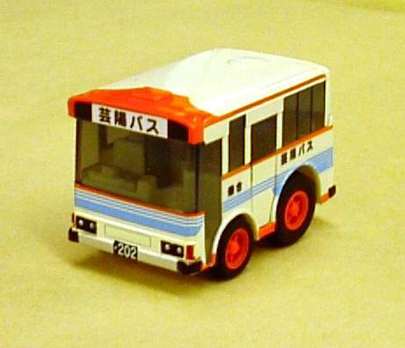
背景
バスが遅れてくる
不安
ストレス
既存システムの使いづらさ
岩手県交通バスロケーションシステム
見づらい
くそUI

Slide 3
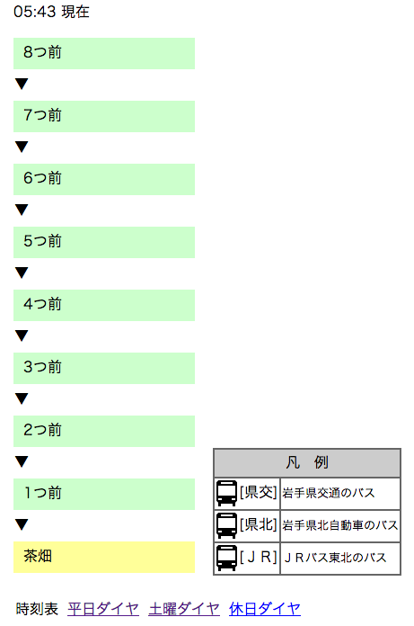
バスロケーションシステム

Slide 4
ヒアリング調査
カナちゃん
岩手県立大学3年
バス通学
バスロケに対して
よく使う
使いづらい
友人も使っている
もっと使い易くなってほしい

Slide 5
提案
使い易いバスロケシステムを作ろう

Slide 6
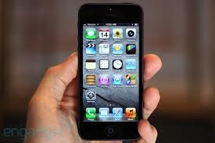
システム構成
スクレイピング
岩手県交通
バスロケーションシステム本家
キタAPI
ミナミAPI

Slide 7
デモ

Slide 8
評価

Slide 9
今後
岩手県交通に売り込む

